Slide 1



Flipped classroom
Az online kurzus tapasztalatai – Téringer Anita
Project: Erasmus+ 2015-1-HU01-KA202-013555
Flip IT! – Flipped Classroom in the European Vocational Education
Notes:
Personal introduction
Online course running

Slide 2
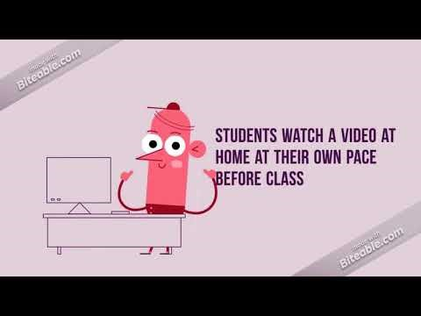
Flipped classroom
Flipped Classroom animation

Slide 3
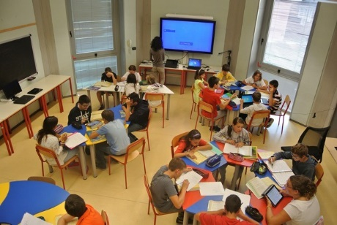

Áttekintés
Néhány adat a kurzusról, kurzus értékelés
A tanulók visszajelzései
Tanári vélemények
Tapasztalatok
Tanulságok a jövőre nézve
Jövőbeli tervek

Slide 4

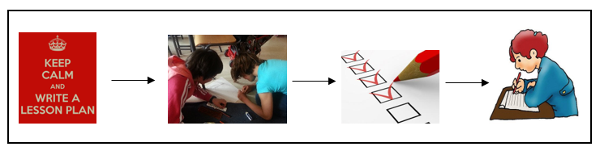
A kurzus felépítése
3 modul
Fórum
Cél, témakörök
Tanulási útmutató
Digitális tananyag
Gyakorló feladat
Beadandó feladat (pontozott)

Slide 5
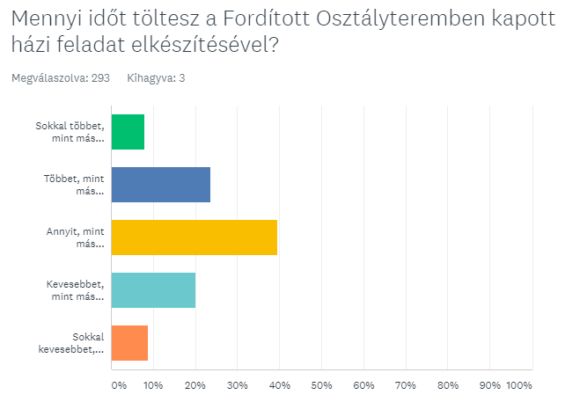
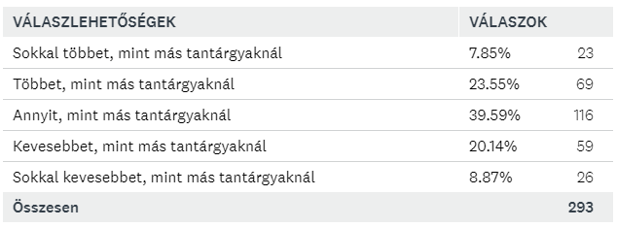
40% ugyanannyi időt tölt a házi feladattal

Slide 6
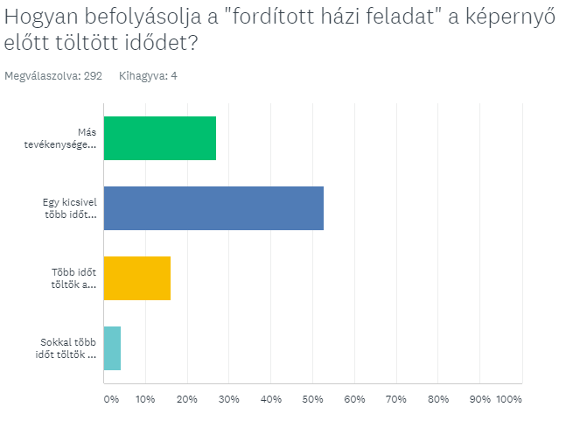
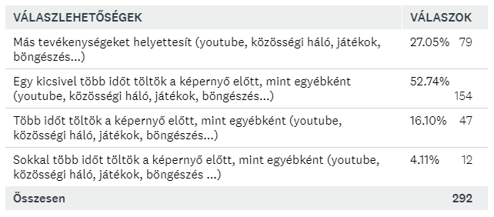
53% kicsit többet tölt a képernyő előtt, 27%-nál mást helyettesít

Slide 7
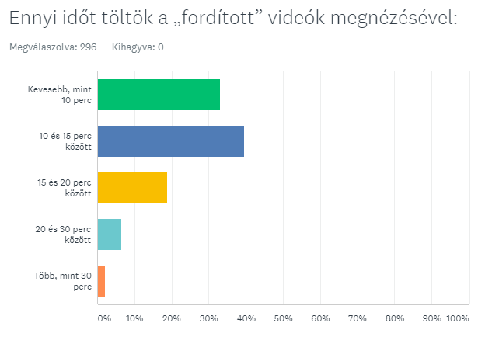
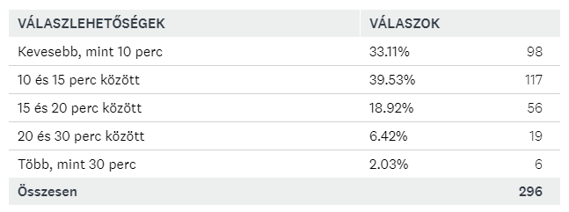
40% 10-15 percet tölt a videók megnézésével, 33% kevesebbet.

Slide 8
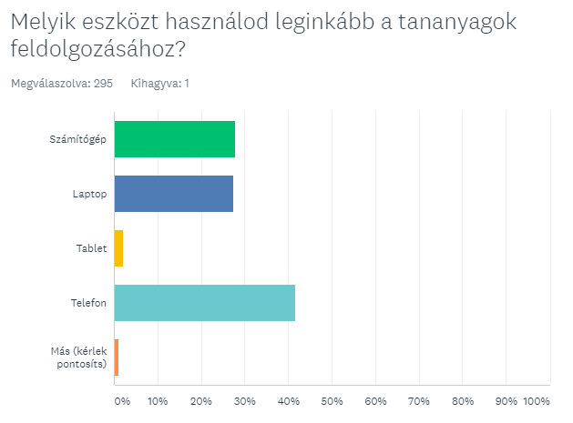
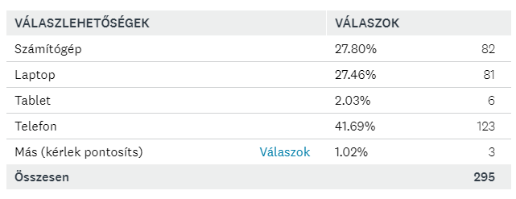
42% telefonon nézi meg a videót.

Slide 9


Mit szeretsz a módszerben?
Pozitív élmények, jobb hangulat
Úgy dolgozhatom fel az anyagot ahogy nekem tetszik
Hogy a Tanár(nő)t megismerhettük más helyzetben
Hogy bárhol meg tudom nézni a videókat, csak a telefonom kell hozzá
Érdekesebb az óra és aktívabb
Sokkal kreatívabbak és pörgősebbek az órák

Slide 10

Jellemezze az Ön fordított óráját!
Szeretném a későbbiekben, egyre több órán alkalmazni a módszert.
…többet tanultak, mint a frontális munkánál.
Jó hangulatú, kicsit zajosabb, mint a hagyományos, sok
interakcióval tarkítva, az online számonkérést/tudásfelmérést (Kahoot!)
pedig kifejezetten várják, és követelik. :)

Slide 11





Kihívások
Digitális készségek
Tananyag minősége
Diákok motiválása

Slide 12
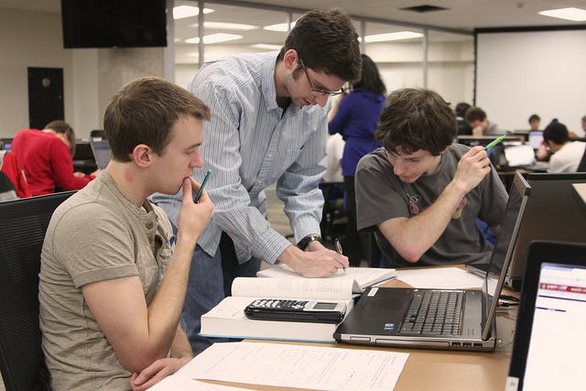
Tanulságok
In-Flip
Más alkalmazások (h5p, OpenShot)
Személyes kontaktus
Nagyobb hangsúly az aktív tanulási módszerekre
Időzítés

Slide 13









Alkalmazások
Notes:
Variability - comfort level with technology

Slide 14

Személyes
Jövőbeli tervek
E-könyv kiadása
Következő kurzus szeptemberben
Lekövetés
Nyitva marad a kurzus
Lelkesedés
Folyamatos önfejlesztésre igény
Bátorság
Diákok munkáltatása

Slide 15
Köszönöm a figyelmet!
Találkozzunk egy újabb kurzuson vagy projektben!
Gracias
Thank you
Děkuji
Téringer Anita
anita.teringer@itstudy.hu

